Slide 1
MODUL 3
Strategija komunikacije

Slide 2
Tema 1
Važnost komunikacije
Posao koji ne komunicira osuđen je na smrt. Kompanije šalju poruke svijetu kako bi ih prepoznali potencijalni korisnici/klijenti i kako bi stimulirali potražnju za proizvodom ili uslugom.
Poslovna komunikacija je esencijalni alat da poboljšavanje identiteta i imidža kompanije na tržištu, kako bi se stekao kredibilitet, povjerenje I legitimnost koja bi mogla privući nužne resurse za dugoročan uspjeh.
Komunikacije može elaborirati inpute koji su povezani sa sferom racionalizma (informacijska i tehnička komunikacija) i sferom emocija (maksimalna naglašenost na simbolične vrijednosti, tražiti uključenost i složnost sa ciljem)
Kompanije se sve više promoviraju poliedarske komunikacijske alate, svaki od kojih je prikladan za postizanje određenog seta ciljeva

Slide 3





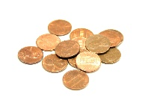
Aktivnost 1.1 (online)
Efektivna komunikacija
Opis: Kako bi komunicirali na efektivan način, nužno je zapitati se:
  Komu komuniciram?
  Što komuniciram?
  Koji kanal koristim?
  Tko su mu konkurencija?
  Kada komuniciram?
  Koji mi je budžet?
Upute za učenike: odaberite grafički element koji će najbolje odgovarati ključnim pitanjima efektivnog komunikacijskog plana.
Interakcija sa platformom: učenici mogu preuzeti generalne grafičke elemente pored svakog pitanja postavljenog u aktivnosti. Kada trebaju predati radove i dobiju rezultate , ukoliko su imali koji krivi odgovor imaju priliku ponoviti aktivnost.

Slide 4


Tema 2.a
Slogan i logo
Kada ste odabrali ime vaše kompanije, važno je složiti SLOGAN, kratku rečenicu koja pojačava ime i koja je ponekad integrirana u logo.
Glavni prepoznatljivi dio branda je LOGO, kombinacija tipografskih i figurativnih elemenata koji zajedno sa imenom kvalificiraju kompaniju i glavni ponuđeni proizvod ili usluge.
Predlažemo da se uključi jedan internacionalni i nacionalni logo. Molim vas, dajte Joseu primjere iz svojih država.

Slide 5
Tema 2.b
Slogan i logo
Logo kompanije doprinosi stvaranju poslovnog identiteta kroz upotrebu boja, simbolizma i slova i omogućuje razlikovanje kroz oči potrošača i glavnih konkurenata
Važnost leži u prepoznatljivosti i prenošenju poruke koja otkriva esenciju aktivnost kojom se kompanija bavi
U dizajnu i stvaranju slogana i loga glavne karakteristike bi trebale biti:
  Jednostavno
  Distinktivno (gleda se kao drukčije)
  Pamtljivo (lako za prepoznati i zapamtiti)
  Značajno (sposobno postaviti asocijacije za brand, povezano sa kategorijama ponuđenog proizvoda ili usluge, ili sposobno promovirati jasnu poruku o prednostima za korisnika)
  Koherentno (sa odabranim pozicioniranjem)
  Fleksibilno (srednjeročna i dugoročna sposobnost za prilagođavanjem)
  Mora se moći štiti (s legalno i konkurentskog gledišta)

Slide 6

Resurs 2.1a
Primjer iz«A scuola d’impresa»
Naš logo dolazi od spajanje dvije engleske riječi, ALTRENATIVE i TOBACCO.
Dvije skraćenice(ALT i TOB) dijele slovo T, koje smo povećali i dekorirali sa lišćem duhana, predstavljajući jezgru našeg projekta.
Odlučili smo koristiti maslinasto zelenu boju, tamnije boje koje direktno podsjećaju na list duhana i upotrebu prirodnih materijala.
Poruka iza loga je ALTRENATIVO KORIŠTENJE DUHANA.

Slide 7


Resurs 2.1b
Primjer iz«A scuola d’impresa»
Odlučili smo nazvati naše kino „Lumiere” u čast Augustea Marie Lousia Nicholasa i Jeana Louisa Lumiera, braće koji su 1895. godine izumili „kinematgraf”. Prvi film snimljen ovom novom tehnologijom, snimljen je 19. ožujka 1895. godine: bio je to „Radnici napuštaju tvornicu Lumiere”.
Sa braćom Lumiere 1895 možemo početi razgovor o samom kinu koje se sastojalo od projekcija fotografija (prvi put projecirane 28 prosinca 1895. u podrumu zgrade u Parizu) snimljenih u brzoj seriji kako bi se stvorila iluzija pokreta publici u dvorani.

Slide 8
Resurs 2.2
Ako trebate ideju za logo online
Patenti i zaštićeni znakovi
Logo of the day je stranica koja bira najbolje primjere loga iz cijelog svijeta.
Brands of the world je najveća kolekcija loga koju je moguće downloadati u vektorskom formatu.
Logomoose nudi odabir kreativnih i originalnih loga.
Logofaves učestalo surfa po portfolijima online dizajnera i radi katalog najboljih loga.
Link to the patents office/service of your country
European office for the harmonization of the internal market
WIPO – World Intellectual Property Organization (for international trademarks)

Slide 9

















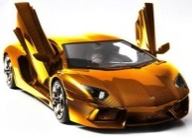
Resurs 2.2
Simbolizam boja
CRVENO | PLAVO | ZELENO | ŽUTO | BIJELO | ZLATNO/ SREBRNO | NARANČASTO | LJUBIČASTO | SIVO | CRNO
Sila Strast Moć Zabrana Opasnost Muževnost Hrabrost Akcija | Mir Vrlina Beztjelesnost Meditacija Mudrost Sanjivost Povjerenje Dobrota Tiho Sigurnost Vjera Ženstvenost | Nada Priroda Besmrtnost Odmor Vjera Mladost Plodnost ZadovoljstvoTiho | Znanost Svjesnost Idealizam Akcija Svjetlina Ponos Ljubomora Tiho Sigurnost | Čistoća Nevinost Čednost Bogatstvo Tišina | Besmrtnost Bogatstvo Slava (Zlato) Poštovanje Novac Dignitet (Srebro) | Energija Ambicija Entuzijazam Mašta Bogatstvo Čast | Uljudnost Ljubomora Misterij Spiritualnost Melankolija Tuga Skromnost Religija Nesvijest Tajna Tama Smrt Pobožnost Plemstvo | Trijeznost Tuga Modernizam Strah Monotonija | Mrtvo Žalovanje Noć Misterij Monotono Tuga Nevolja Tjeskoba Plemstvo Distinkcija Elegancija Tišina

Slide 10
Aktivnost 2.1 (online)
Moji najdraži logo
Opis: Razmislite o vašim najdražim logo dizajnu i brandu. Mislite o njima. Jeste li ikada razmišljali o razlozima zašto su te kompanije odabrale određenu i predominantnu boju za svoj logo?
Upute za učenike: Uploadajte logo dizajne vaših najdražih brandova prema njihovoj predominantnoj boji i ukratko objasnite, po vašem mišljenju, zašto je kompanija odabrala ovu određenu boju? Nema točnih ili netočnih odgovora, zato ne tražite po Googleu i izrazite svoje osobno mišljenje.
Interakcija sa platformom: obojana polja su prezentirana i imenovana jedna za drugim (bazirano na listi na prethodnom slajdu). Za svaku boju, učenici mogu uploadati sliku sa svojih računala ili sa linka, te moraju ispuniti polje slijedeći instrukcije dane u aktivnosti.

Slide 11
Aktivnost 2.2 (online)
Sada je vrijeme za moj logo
Opis: Imajući na umu sve informacije koje ste već sakupili za vašu transnacionalnu poslovnu ideju, pokušajte dizajnirati jednostavnu verziju loga za proizvod ili uslugu vašeg tima.
Upute za učenike: Nije važno kako napravite, već samo da „napravite”. Možete koristiti olovke u boji ili software za grafički dizajn (Jeste li znali da postoje mnogi software programi za to online? Na primjer GIMP, OnlineLogoMaker, DesignMantic i mnogi drugi.) Uvjerite se da vaš logo poštuje kriterije opisane u temi n.2 i kada ste završili uploadajte ga na platformu, zajedno sa kratkim objašnjenjem.
Interakcija sa platformom: kao i u prošloj aktivnosti, učenici trebaju uploadati sliku i dati kratki opis prije nastavka sa modulom.

Slide 12
Tema 3
Marketinški plan
Marketinška komunikacija pomaže razviti svjesnost o brandu, što znači da potrošači prenose informacije o proizvodu u percepciju o atributima proizvoda i poziciji na većem tržištu. Poslovi također koriste marketinšku komunikaciju kako bi zadržali trenutnu bazu klijenata proizvoda i zacementirali vezu sa potrošačima i ponuđačima, „Reference za posao”. Strategija marketinške komunikacije definira poslovni plan za razvoj informacija o proizvodu i svjesnosti o brandu.
Dizajnirajte efektivnu strategiju marketinške komunikacije sa jednom ili više komponenata marketinške komunikacije. Oglašavanje omogućuje poslu da dosegne širu publiku kroz masovno tržište ili ciljane tržišne potražnje .Osobna prodaja omogućuje kompaniji da prenese prednosti proizvoda direktno klijentu, kao u trgovini. Direktan marketing omogućava poslu da dosegne klijente bez medija treće strane; primjeri uključuju kataloge i direktnu poštu. Prodajna promocija potiče kupca da kupi proizvod kompanije, kao kompanija koja doprinosi dobrotvornim svrhama sa svakom prodajom. Odnosi s javnošću uključuje odljev informacija klijentima, ponuđačima i ostalim grupama uključenim u rad kompanije.

Slide 13
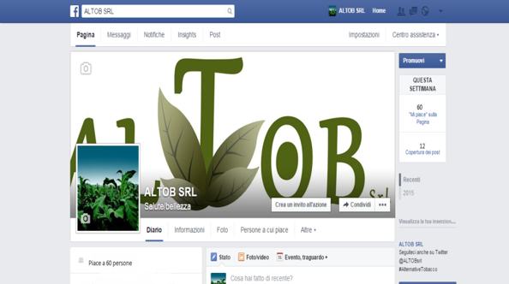

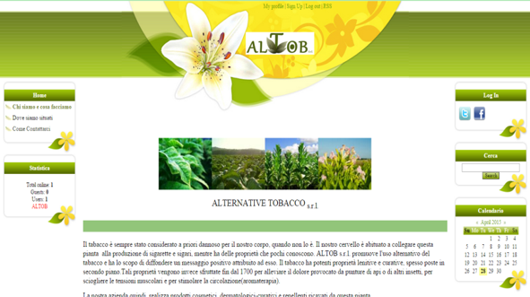
Resurs 3.1a
Primjeri od «A scuola d’impresa»
ALTOB strategija publiciteta
Odlučili smo promovirati naš proizvod kroz:
Distribuciju letaka u trgovinama
Web stranicu kompanije (http://altobsrl.ucoz.com/)
Facebook and Twitter stranice, pogotovo zbog brzog širenja vijesti kroz socijalne mreže
Kampanju oglašavanja na Facebooku

Slide 14
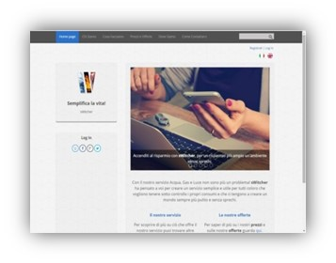
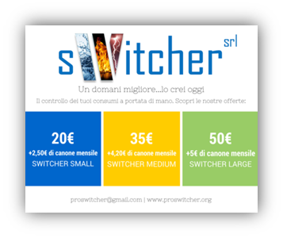
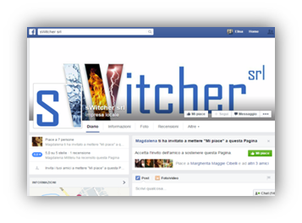
Resurs 3.1b
Primjeri od «A scuola d’impresa»
SWITCHER strategija publiciteta
Odlučili smo promovirati naš proizvod kroz:
Web stranicu, zato što je bitna za zahtjeve i korištenje naše usluge
Facebook stranicu zbog velikog korištenja socijalnih mreža
Mjesta oglašavanja, koja ćemo voditi mi, kako bi lakše ušli u obiteljske domove
Letci, posteri i plakati

Slide 15
Resurs 3.2
Video zapisi o inspirativnim promocionalnim kampanjama
Linkovi za video zapise na engleskom
  Coca-Cola and prejudices
  Apple and family feeling
  Funny commercial
VIDEO ZAPISI NACIONALNIH REKLAMA BITI ĆE INTEGRIRANI U PLATFORMU OD STRANE PARTNERA

Slide 16
Konačna aktivnost modula
Grupne radionice za školu
Smjernice za učitelje
Na bazi vaših internih resurs i/ili prilika za eksternu kolaboraciju, svaka država se može koncentrirati u implementaciji radionica fokusiranih na jedan specifičan aspekt komunikacijske strategije, kao što su: logo i grafički identitet, razvoj web stranice, socijalne mreže, inovativan marketing, itd… (Ovaj se aspekt može bolje definirati 2016).
Aktivnost radionice će biti dogovorena na bazi internog dogovora između škola. Članovi transnacionalnih poslovnih grupa će kooperirati kako bi pripremili prezentaciju za sastanak u Nizozemskoj koji će uključivati sve aspekte komunikacijske strategije.

Slide 17
Sastanak u Ožujku 2016
Glavni cilj transnacionalnog mobility projekta biti će konačna analiza i poboljšanja poslovnih ideja, sa specifičnim fokusom na socijalan marketing i odabir logo dizajna/vizualnih slika kompanije. Savjetuje se da sastanku prisustvuju komunikacijski direktori svake nacionalne pod-grupe. Ako škola želi dodatne učenike, savjetujemo odabir marketinških ili proizvodnih/operacijskih menadžera. Detaljan opis aktivnosti radionice biti će pripremljen i dan partnerima u veljači 2016.
Kada se učenici vrate u školu, konačna grupna aktivnost će biti organizirana kako bi se prezentirali rezultati mobility projekta i poboljašne verzije transnacionalnih poslovnih ideja.

